Slide 1

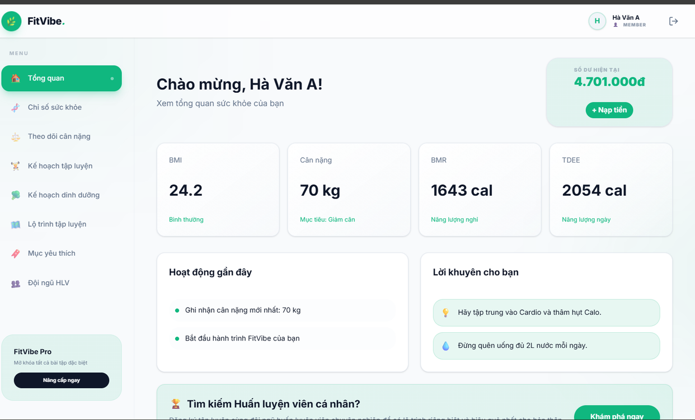
FitVibe
Khóa Luận Tốt Nghiệp
NGHIÊN CỨU THIẾT KẾ VÀ XÂY DỰNG
WEBSITE TẬP LUYỆN THỂ DỤC FITVIBE
Người Trình Bày
GVHD
Hoàng Ngọc Sơn Hà
ThS. Nguyễn Đức Lưu

Slide 2
LÝ DO LỰA CHỌN ĐỀ TÀI
⚠️
📱
🚀
Thực trạng tập luyện
Hạn chế ứng dụng cũ
Xu thế công nghệ
Người tập tự phát dễ sai kỹ thuật, gây chấn thương thể chất.
Cung cấp video một chiều tĩnh lặng, thiếu tương tác và tính kỷ luật.
Sự bùng nổ của HealthTech kết hợp Trí tuệ nhân tạo tạo sinh (Generative AI).
👉 GIẢI PHÁP FITVIBE
Nền tảng kết nối Học viên - Coach
có kiểm soát chất lượng và tích hợp
Trợ lý AI thông minh

Slide 3
MỤC TIÊU NGHIÊN CỨU & PHẠM VI
🎯 MỤC TIÊU
📋 ĐỐI TƯỢNG & PHẠM VI
Mục tiêu cụ thể:
Đối tượng nghiên cứu:
✅ Số hóa và theo dõi tiến độ chỉ số thể chất (BMI, Weight Logs).
✅ Xây dựng cơ chế rèn luyện đa giai đoạn (Route - Stage) có kiểm duyệt.
✅ Tích hợp Trợ lý ảo AI Coach (Gemini 1.5 Flash) tư vấn dinh dưỡng 24/7.
✅ Tích hợp cổng thanh toán trực tuyến (VNPay Sandbox).
Quy trình rèn luyện, dinh dưỡng, dữ liệu sinh học và mô hình AI.
Phạm vi:
Phân quyền hệ thống 3 tác nhân:
👤 Học viên (Member)
🏋️ Huấn luyện viên (Coach)
🔧 Quản trị viên (Admin)

Slide 4
PHƯƠNG PHÁP THỰC HIỆN - KIẾN TRÚC & CÔNG NGHỆ
Kiến trúc 3 lớp phân tách (Decoupled Architecture)
🖥️
⚙️
🗄️
Frontend
Backend
Database
Next.js 16+, TypeScript
Node.js, Express.js
MySQL
Server-Side Rendering (SSR)
tối ưu hiệu năng hiển thị
thời gian thực
RESTful API Server
xử lý nghiệp vụ,
xác thực JWT bảo mật
Thiết kế chuẩn hóa 3NF,
bảo toàn nghiêm ngặt
tính chất ACID
⚡ Công nghệ tích hợp đột phá
🤖
💳
Google Gemini 1.5 Flash API
VNPay Sandbox SDK
Tư vấn dinh dưỡng cá nhân hóa sâu
qua Prompt Engineering
Xử lý thanh toán trực tuyến,

Slide 5
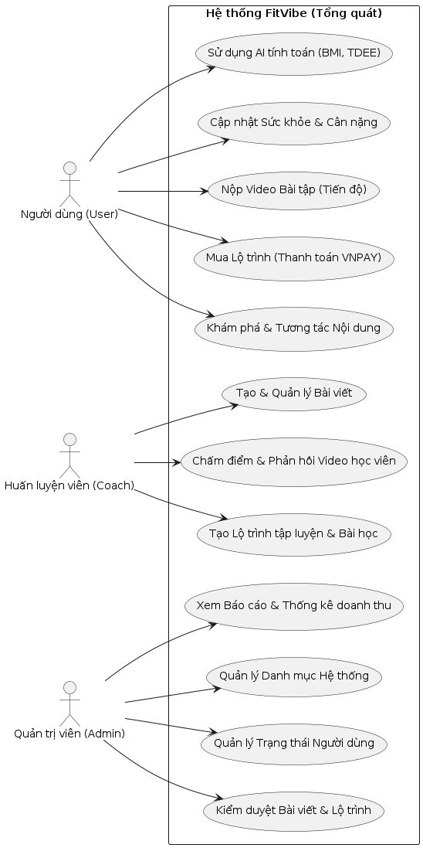
SƠ ĐỒ USE CASE TỔNG QUÁT VÀ CÁC TÁC NHÂN
Biểu đồ Use Case tổng quan hệ thống FitVibe
🖼️
Chèn ảnh tại đây

Slide 6
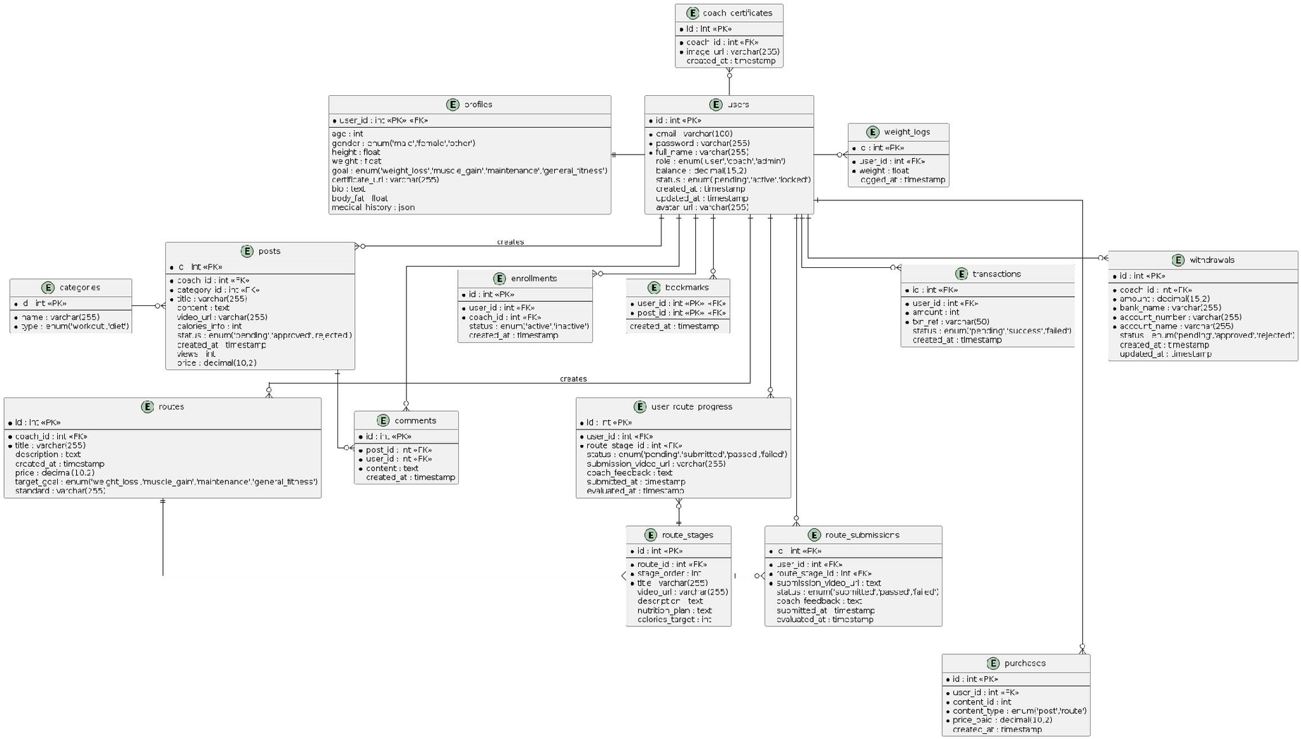
SƠ ĐỒ CƠ SỞ DỮ LIỆU
Lược đồ quan hệ cơ sở dữ liệu (ERD)
🖼️
Chèn ảnh tại đây

Slide 7

KẾT QUẢ ĐẠT ĐƯỢC & HẠN CHẾ
✅ KẾT QUẢ THỰC NGHIỆM
⚠️ HẠN CHẾ THỰC TẾ
Số hóa thành công quy trình quản lý Route - Stage và cơ chế duyệt bài Proof of Work.
Hệ thống mới vận hành ở nền tảng Web Responsive, chưa có Native App trên di động.
Tích hợp thành công AI Coach cá nhân hóa thực đơn sâu theo chỉ số BMI thời gian thực.
Dữ liệu video bài tập mẫu của huấn luyện viên còn giới hạn.
Tích hợp cổng thanh toán VNPay Sandbox an toàn.
VNPay mới chỉ thử nghiệm trên môi trường Sandbox do yêu cầu pháp lý doanh nghiệp.

Slide 8

KẾT LUẬN & HƯỚNG PHÁT TRIỂN
📌 KẾT LUẬN
🚀 HƯỚNG PHÁT TRIỂN
Hoàn thành thiết kế và cài đặt thực nghiệm hệ thống phần mềm FitVibe ổn định.
🤖 AI Computer Vision
Nhận diện hình ảnh để chấm điểm khung xương và sửa tư thế qua camera thời gian thực.
Giải quyết tốt bài toán tương tác hai chiều có kỷ luật và cá nhân hóa tư vấn bằng AI.
📱 Mobile App
Phát triển ứng dụng di động hoàn chỉnh.
Hệ thống hóa minh bạch lịch sử sức khỏe, tiến trình học .

Slide 9
DEMO SẢN PHẨM
Website luyện tập thể dục FitVibe
Next.js • Node.js • MySQL • Gemini API

Slide 10

XIN TRÂN TRỌNG CẢM ƠN!
Em xin chân thành cảm ơn Quý thầy cô trong Hội đồng bảo vệ khóa luận tốt nghiệp
đã chú ý lắng nghe.
Và em rất mong nhận được những nhận xét và
ý kiến đóng góp quý báu từ Quý thầy cô để đề tài được hoàn thiện tốt nhất.

